Slide 1

MARKETING
Proposta de
Easy Fit
Para a empresa

Slide 2
A empresa
MAICON SOFT
Propôs uma rotina de 4 semanas, com foco a arrecadamento de leads, para que no final da quarta semana, sejam convertidas definitivamente em clientes.

Slide 3
As 4 semanas consiste em...
1 - Publicações nas redes sociais.
2 - Divulgação na rádio e na televisão.
3 - Eventos presenciais.
4 - Inauguração das novas sedes acadêmicas

Slide 4
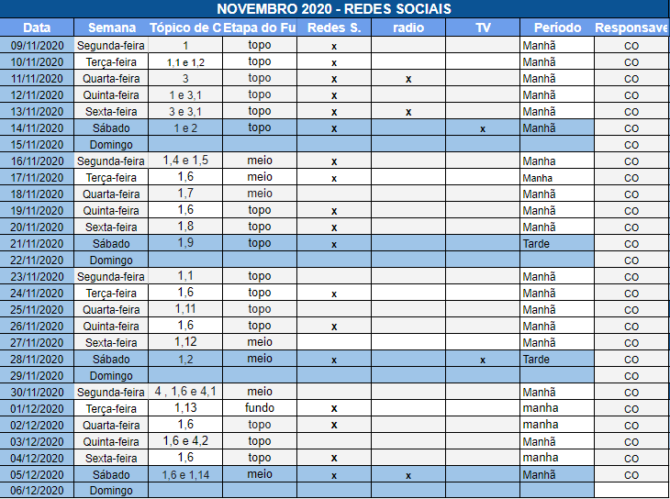
Aqui temos
o calendário
proposto.

Slide 5
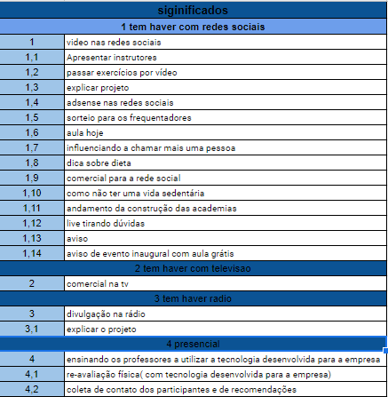
A seguir o resumo
dos significados
da tabela

Slide 6
PROPOSTA
nosso público alvo “não é específico”, tendo em mente que anunciaremos, nos 3 meios usados pelas pessoas anunciando também nas redes sociais, teremos um alcance bom assim criando um funil, sendo o topo do funil a divulgação, parte do meio do funil serão as pessoas que iram no local participar das atividades físicas propostas pela empresa. o próximo estágio do funil será durante e depois dos encontros, orientando os professores não darem ênfase na inscrição na academia, nas 2 primeiras aulas, na 3 oferecemos um formulário para assinarem e deixarem seus nomes e telefones de contato e e-mail,

Slide 7
apos mesmo depois de termos o contato dos futuros clientes, continuaremos por 1 semana até que seja encerrada a construção da academia, e possamos fazer uma inauguração com parceria da secretaria de esporte, podendo anunciar patrocinia de alguns times de esportes da cidade para ganharmos mais a empatia, após a inauguração com um evento na praça dos encontros haverá uma aula como de costume e iremos cortar a fita de inauguração da academia e deixaremos as pessoas usarem os aparelhos no dia, assim conheceram a qualidade e o ambiente, assim tendo mais chance de voltar outro dia.

Slide 8
a seguir temos cada dia
especificado

Slide 9
Segunda-feira 09/11/2020
vídeo na rede sociais com os COS da empresa apresentando os novos locais e citando que haverá uma novidade.

Slide 10
Terça-feira 10/11/2020
um vídeo atrativo, dos professores da academia se apresentando e cada professor passando um exercício diferente.

Slide 11
Quarta-feira 11/11/2020
rádio da cidade apresentando um pouco da empresa, e citando um pouco do projeto.

Slide 12
Quinta-feira 12/11/2020
Vídeo de um professor da academia explicando mais profundamente o projeto “ao ar livre”.

Slide 13
Sexta-feira 13/11/2020
Volta na rádio da cidade e realmente apresentar o projeto e os dias que ocorreram.

Slide 14
Sábado 14/11/2020
comercial explicando, atrativo induzindo a visitarem a página da empresa e verem onde o projeto ocorrerá.

Slide 15
Segunda-feira 16/11/2020
Foto nas redes sociais, haverá um sorteio para os participantes e para o que tiver mais frequência.

Slide 16
Terça-feira 17/11/2020
Publicação chamando para participar da aula esse dia a noite.

Slide 17
Quarta-feira 18/11/2020
Publicação avisando que próxima aula haverá avaliação física de graça para trazer mais uma pessoa

Slide 18
Quinta-feira 19/11/2020
Publicação chamando para participar da aula esse dia a noite

Slide 19
Sexta-feira 19/11/2020
publicação sobre dieta.

Slide 20
Sábado 20/11/2020
Republicar o comercial da televisão nas redes sociais.

Slide 21
Segunda-feira 22/11/2020
publicação sobre a como não ter uma vida sedentária.

Slide 22
Terça-feira 23/11/2020
publicação chamando para participar da aula esse dia a noite

Slide 23
Quarta-feira 24/11/2020
publicação mostrando como esta ficando as novas academias

Slide 24
Quinta-feira 26/11/2020
publicação chamando para participar da aula esse dia a noite

Slide 25
Sexta-feira 27/11/2020
live de dos professores tirando dúvidas ao vivo

Slide 26
Sábado 28/11/2020
vídeo apresentando alguns exercícios diferentes para quem segue a página

Slide 27
Segunda-feira 30/11/2020
re-avaliação física utilizando a tecnologia desenvolvida para a empresa

Slide 28
Terça-feira 01/12/2020
publicação avisando o adiamento da aula

Slide 29
Quarta-feira 02/12/2020
publicação chamando para participar da aula esse dia a noite

Slide 30
Quinta-feira 03/12/2020
arrecadação de g-mails de contatos com os participantes e de recomendações

Slide 31
Sexta-feira 04/12/2020
publicacao chamando para participar da aula esse dia a noite

Slide 32
Sábado 05/12/2020
anúncio da inauguração da academia nesta noite com aula grátis

Slide 33
EQUIPE
WALLACE ANDERSON COSTA DA SILVA
PAULO HENRIQUE CALLETTI
VINICIUS HENRIQUES CORTES

